Slide 1
NLP – Análisis de Sentimiento en activos financieros
Driss Benyahya

Slide 2
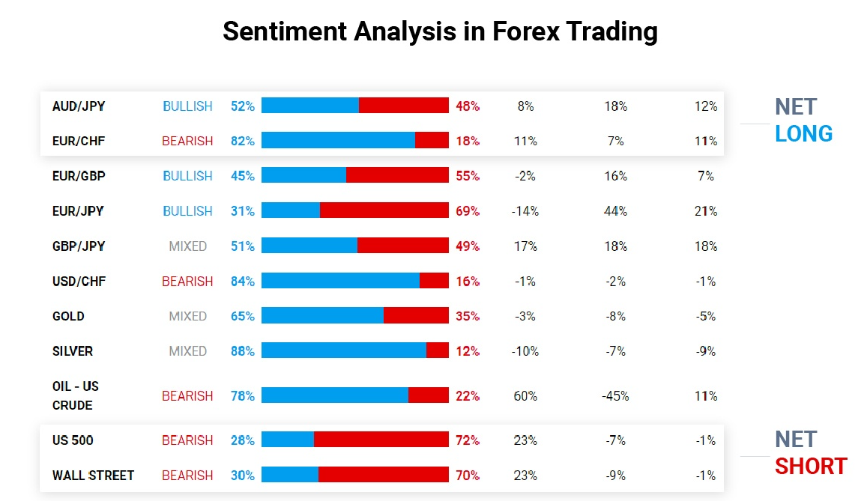

Análisis de sentimiento
Técnica de NLP que se utiliza para identificar las emociones y actitudes que se expresan en un texto.
Que hayan noticias positivas sobre una empresa puede hacer que los inversores se sientan optimistas y compren sus acciones, lo que a su vez puede aumentar su valuación.

Slide 3
Objetivos
Poder medir el sentimiento hacia los activos financieros de nuestra elección a partir de noticias financieras.
Obtener resúmenes en una línea de los artículos, y tener una visión global de la actualidad financiera.
Representar gráficamente qué activos pueden ser una buena compra o venta.

Slide 4
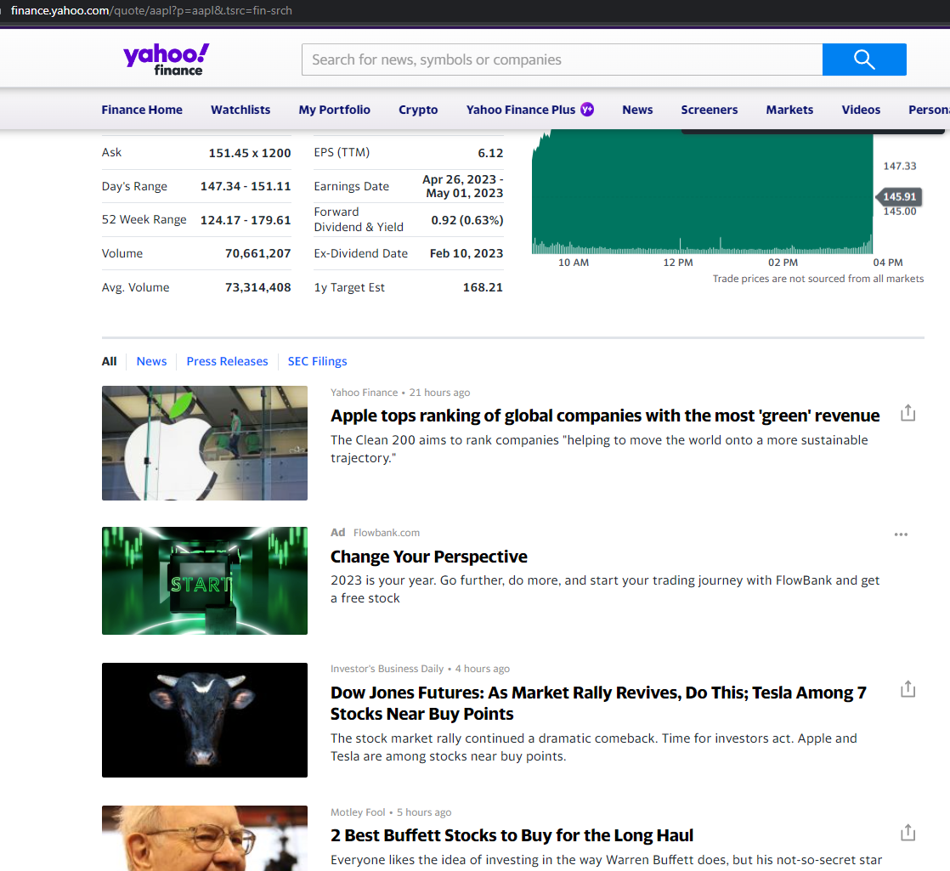


ETL
Función para hacer crawling de las URL de los artículos por cada activo. Se identifican por un ticker.
SELENIUM + BeautifulSoup.
Simulo el movimiento del ratón hacia abajo para cargar todo el contenido reciente (unos 20 días), luego extraigo las url, filtrando las que me interesan e itero por cada ticker.
Función para scrapear el cuerpo del artículo y la fecha de publicación a partir de las URL obtenidas en el paso 1.
Nos quedamos con un dataset con el cuerpo de los artículos, los tickers y las fechas correspondientes.

Slide 5

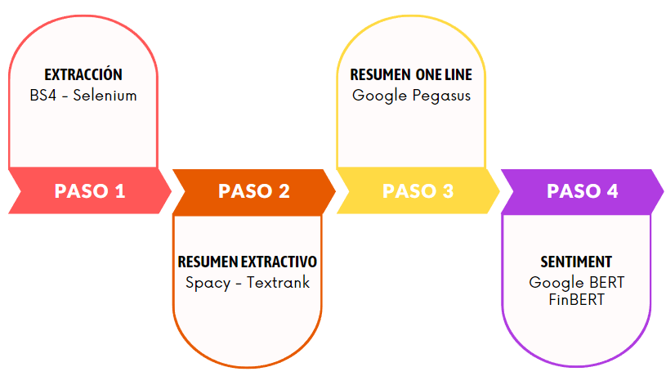




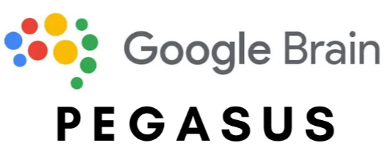
Modelos
HuggingFace con su librería Transformers es una plataforma colaborativa con modelos preentrenados para toda clase de nichos.
PEGASUS - modelo NLP abstractivo, (puede generar palabras distintas a las del texto original) desarrollado por Google para generar resúmenes cortos a partir de un texto.
Usaré un modelo preentrenado con noticias financieras.
El inconveniente del modelo es que es bastante lento y no funciona con textos largos como input (512 tokens o 420 palabras aprox.)
Por ello, paso antes los textos por la librería de NLP Spacy. Su algoritmo Textrank permite resumir el texto con un método extractivo, es decir, sin modificar las palabras que lo compone.
Finalmente, paso los textos por BERT, otro modelo abstractivo de Google que tiene comprensión contextual, lo que significa que es capaz de “entender” el contexto y significado de las palabras.
Cargo un modelo preentrenado (FinBERT) con apuntes cortos de profesionales financieros con el fin de clasificar si la frase es positiva, neutra o negativa.
Imputo valores 1, 0 y -1 respectivamente para poder graficar.
Notes:
PEGASUS: Pre-training with Extracted Gap-sentences for Abstractive Summarization
Pegasus recibe el texto original como entrada, y luego convierte las palabras en tokens, los transforma en otros tokens y decodifica el resultado.
BERT (Bidirectional Encoder Representations from Transformers)

Slide 6
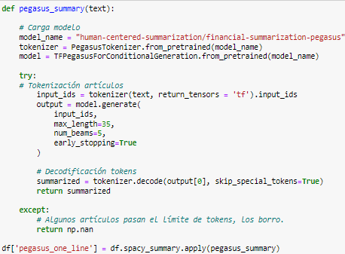

HuggingFace PEGASUS
Cargamos el modelo preentrenado
El artículo se convierte en tokens
Se generan tantos resúmenes como num_beams
El modelo por dentro selecciona el más probable
Se decodifican esos tokens, y nos quedamos con el resumen final

Slide 7
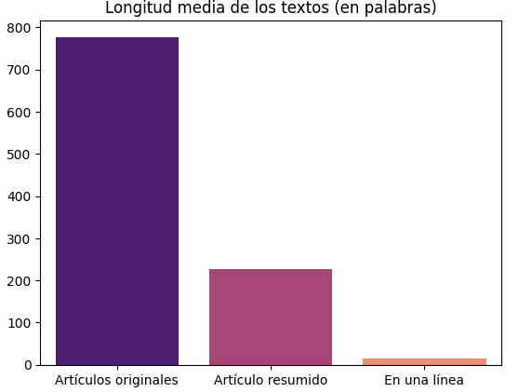
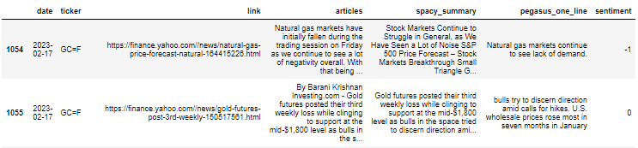
Conseguimos reducir el número de palabras en los textos, permitiendo que los modelos para resumir en una línea y para obtener el sentimiento funcionen mejor.

Slide 8
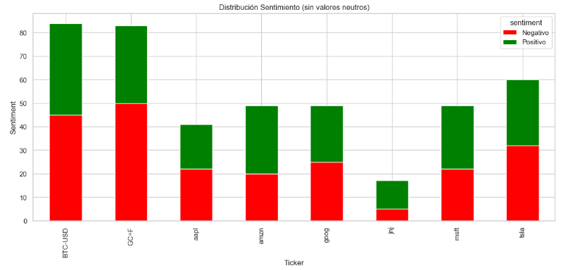
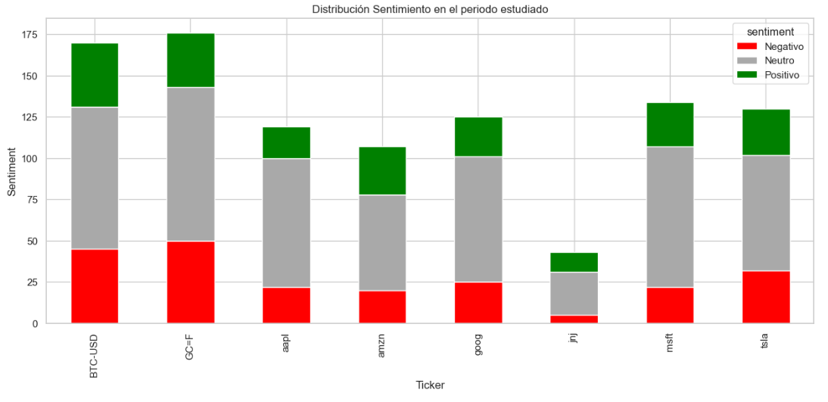


Podemos representar el sentimiento y compararlo entre activos con un gráfico de barras apiladas.
Predominan clasificaciones neutras.
El resumidor muchas veces resulta en frases un poco genéricas que se clasifican como neutras.
Notes:
El resumidor

Slide 9
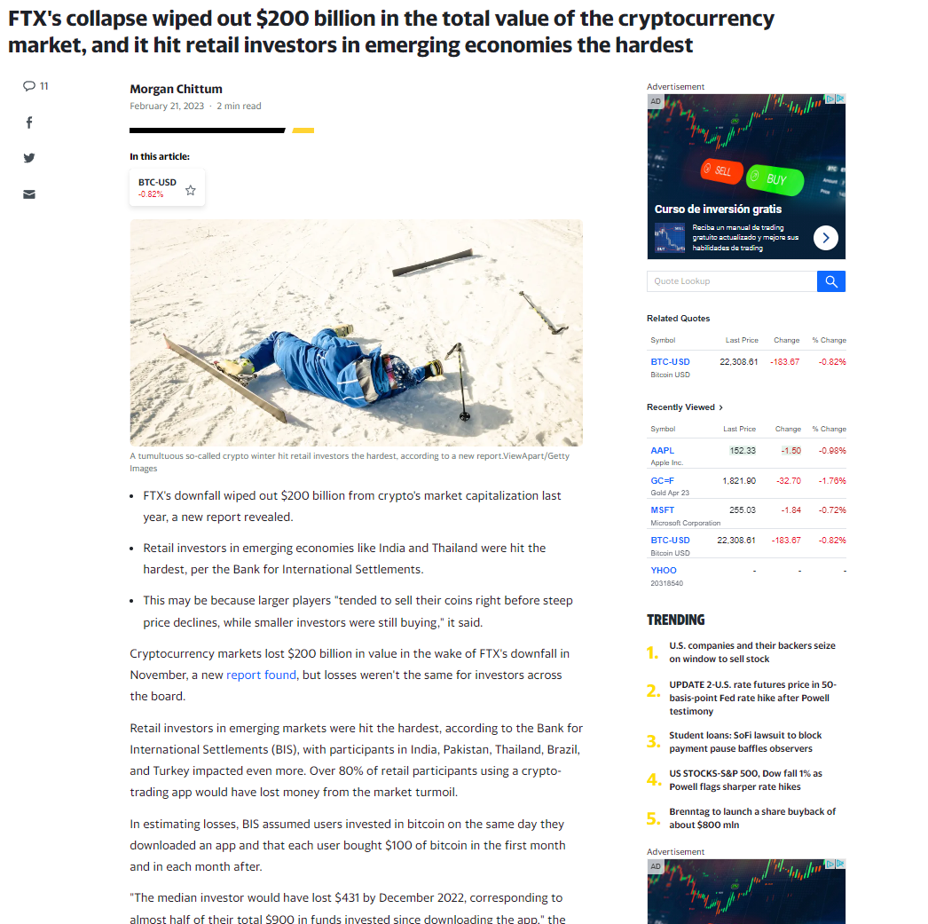
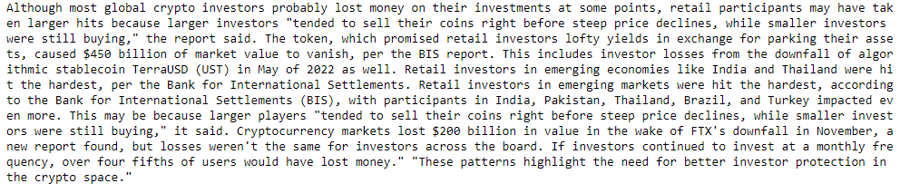
Funciona?
CASO DE CLASIFICACIÓN CORRECTO
Artículo negativo se clasifica como negativo
Notes:
1 Caída Plataforma cambio crypto afecta más a inversores en economías emergentes

Slide 10
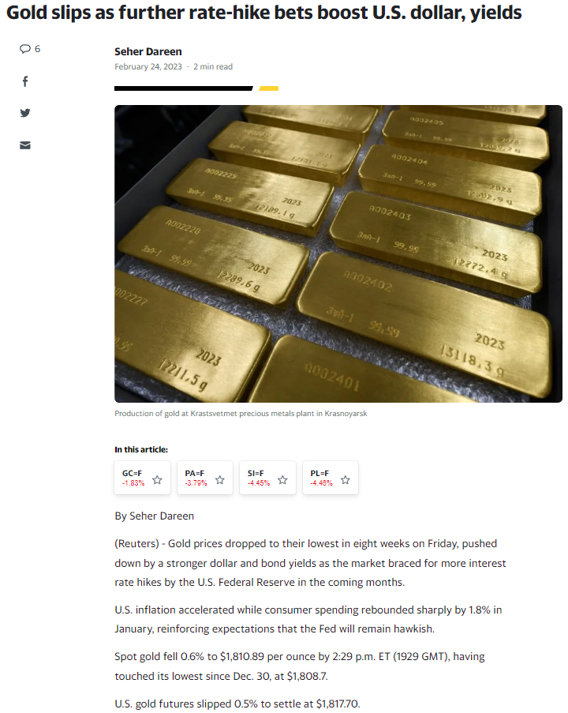
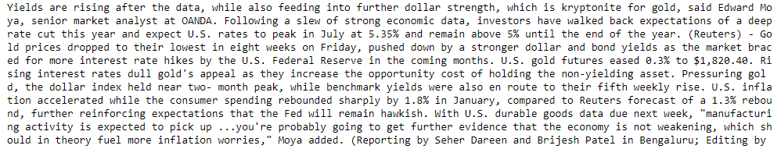

CASO DE CLASIFICACIÓN INCORRECTO
El resumen contrapone una información positiva con una negativa
Artículo claramente negativo que se clasifica como positivo
Notes:
1 La subida de tipos de interés en usa hace que baje el precio del oro.
2 Baja el precio del oro físico, sube el dollar y compras de productos duraderos

Slide 11
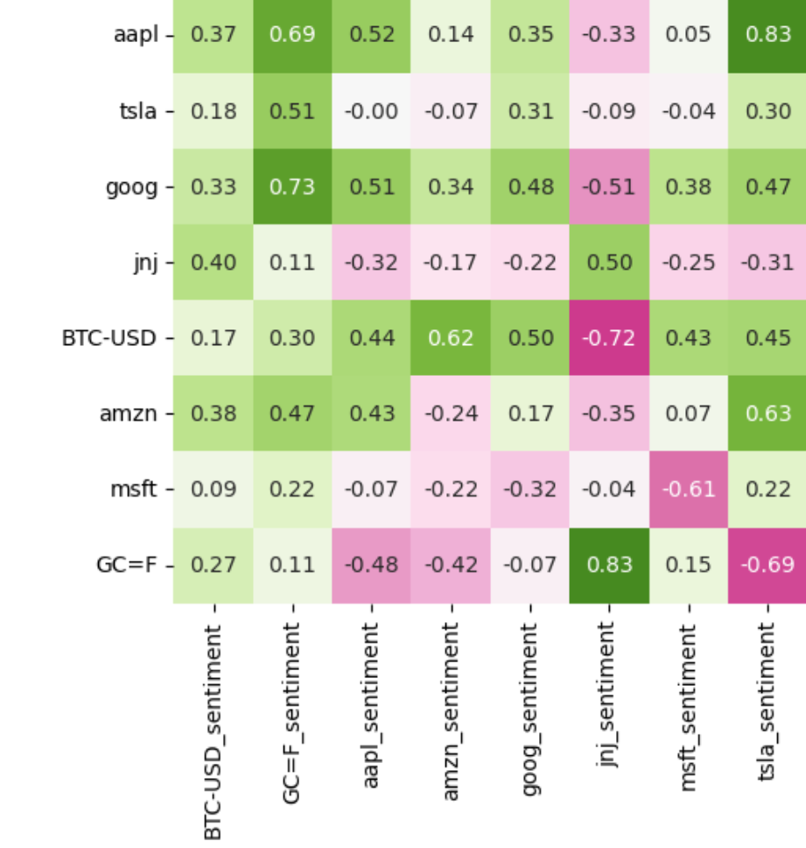
Correlación entre sentimiento y precio
La correlación puede ser una buena forma de medir el desempeño del modelo.
En teoría, el sentimiento debería estar bastante correlacionado con el precio de los activos.
Al no disponer de datos suficientes (algunos días no se habla de los activos en cuestión) tampoco podemos afirmar que el modelo funcione bien o mal.

Slide 12
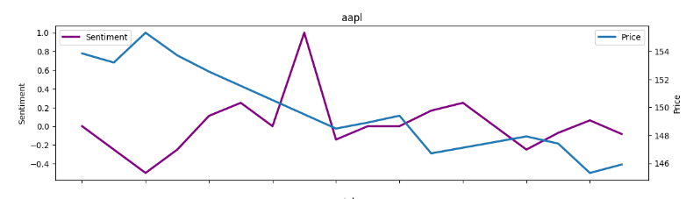
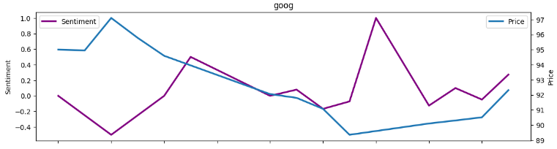

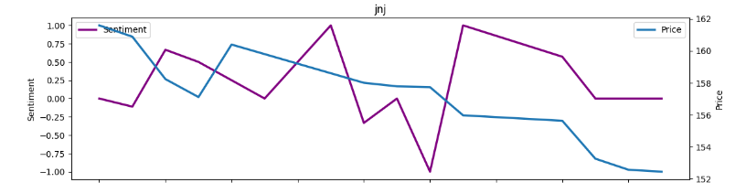
Grafico los que tienen mayor correlación
De nuevo, a pesar de que hay tramos en los que parecen converger, no podemos afirmar con seguridad que no se traten de correlaciones espurias.

Slide 13





Problemas
Cantidad de datos insuficiente.
Yahoo Finance relaciona artículos que hablan de otros activos con cada ticker en el filtro de su web. Al filtrar por Microsoft pueden haber artículos sobre Google y otras empreasas del mismo sector.
Por un lado, es cierto que los activos financieros que son similares están relacionados, y se ven afectados en mayor o menor medida por circunstancias macro, pero nos quedamos con pocos artículos que hablan específicamente de los activos que queremos estudiar, e introducimos ruido.
El resumidor PEGASUS a veces tiene resultados dudosos, o se centra en información que no es relevante.

Slide 14

Cómo podría mejorar?
Scrapeando más fuentes.
Estableciendo filtros que discriminen el contenido que no esté muy relacionado con el activo.
Obtener el sentiment a partir del titular de las noticias.
Fine tuning de los modelos, probar con otros modelos.

Slide 15
Gracias
Driss Benyahya

